Slide 1
n8n × MCP 工作流程實戰
開源自動化平台 + 多場景流程串接
電子系統科
林鈞元
2025/11/24

Slide 2
Agenda
n8n 介紹與比較
如何安裝與設置 n8n
n8n 工作流程設計
實際應用案例展示

Slide 3
(1) n8n 介紹

Slide 4
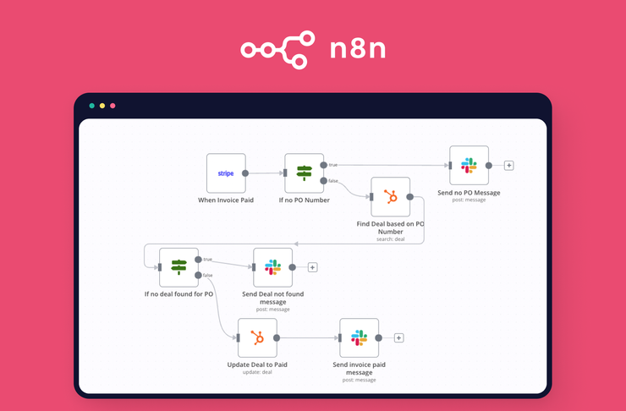











什麼是n8n?
簡介
n8n是一款開源的視覺化自動化工具
能視覺化串接上百種服務，打造個人化工作流程
特色
可自訂節點（Node）
編寫JavaScript邏輯
自行開發整合模組
支援超過1,000種常見服務與應用
n8n官網：https://n8n.io/
n8n文件：https://docs.n8n.io/external-secrets/
n8n GitHub：https://github.com/n8n-io/n8n
Ex：
etc…
Notes:
https://www.cc.ntu.edu.tw/chinese/epaper/home/2025
n8n 是一個開源自動化工具，能幫助你自動化日常的工作流程。
舉例來說，假設你每天都需要手動查股市數據，n8n 可以設定一個流程，讓它自動抓取股市數據，並將結果存入 Google Sheets。當股價達到某個預設值時，n8n 還可以自動發送通知，告訴你該進行操作0620_007304.html

Slide 5



工具比較
 | Zapier | Make | n8n
介面 | 直觀界面，適合入門初學者 | 白板式界面，適合複雜工作流 | 白板式界面，適合複雜工作流
應用封裝數 | 整合超過 6,000 個應用 | 整合超過 1,500 個應用 | 整合約 1,000個應用
自由度程度 | 簡單易用，但客製化很貴 | 介於 Zapier、n8n 之間 | 能自行建構疊加客製化程式碼
價格 | 免費方案功能有限 | 免費方案功能有限 | 開源能自行部署
心得 | 簡單、中等複雜度的工作流但Table、Chatbots、Interfaces、Central 都是額外賣的訂閱方案 | 適合不需要頻繁觸發檢查的自動化 | 雖然只封裝整合 1,000多個應用，但只要該服務有開放 API，都能自己串，所以是天花板無上限
Notes:
https://raymondhouch.com/lifehacker/digital-workflow/automation-tools-review/

Slide 6
(2)如何安裝與設置 n8n

Slide 7
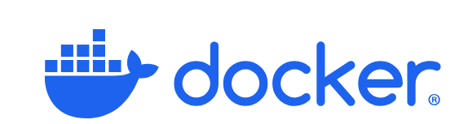
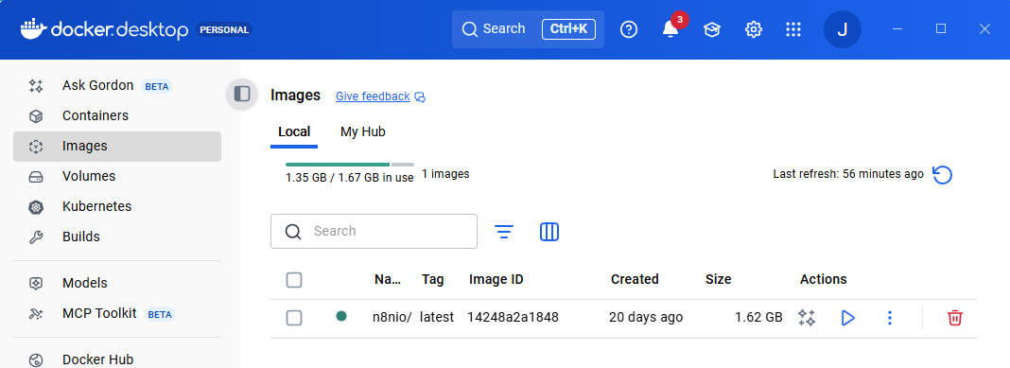
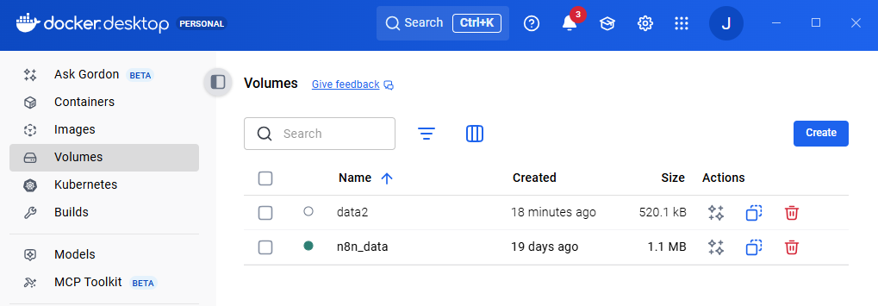
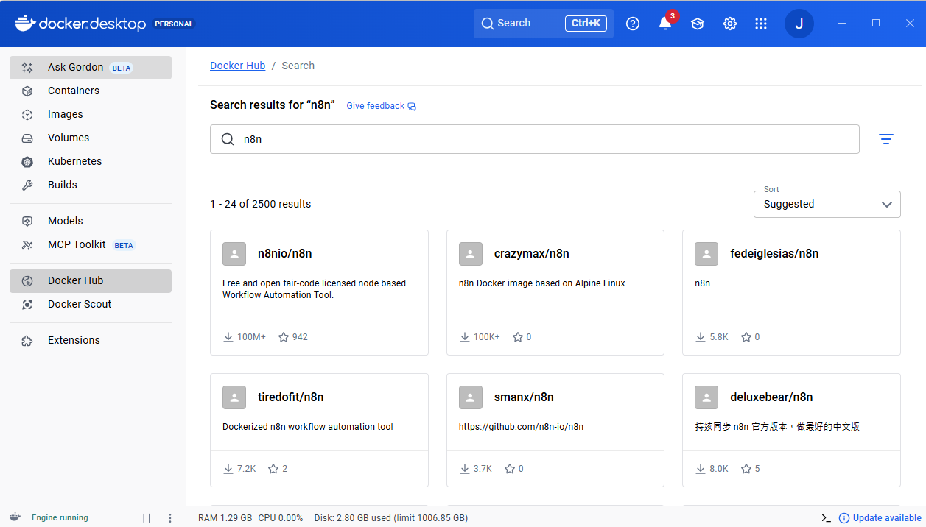
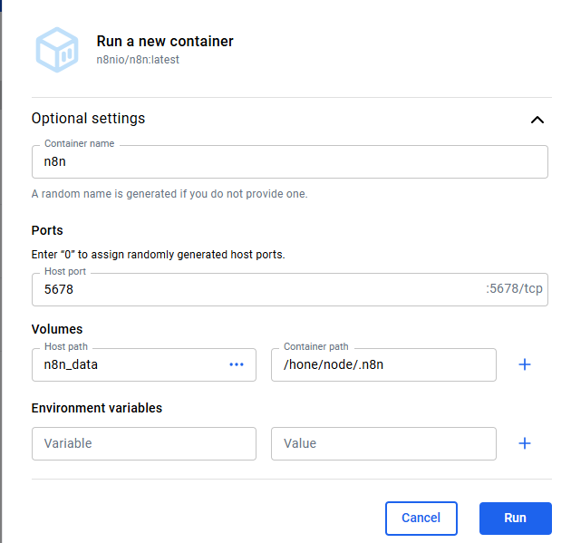
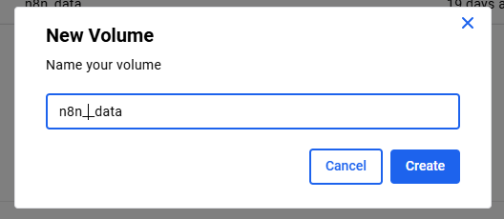
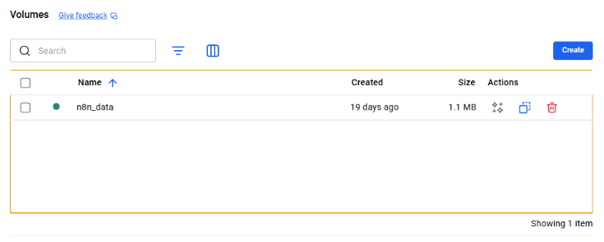
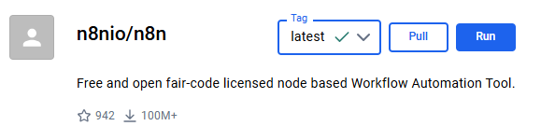
安裝步驟-1
1.首先安裝Docker Desktop
3.新增Volums
4.設定Images
點選左側Volums
按下右側新增
點選左側Images
安裝網址：https://www.docker.com/
此為第二步pull的n8n
(點選運行
2.安裝n8n環境
搜尋n8n
自訂名稱
填入以下資訊
n8n
5678
n8n_data
/home/node/.n8n
name:
port:
host path:
container path:
點選左側Hub
新增完成
選最新版本，按Pull

Slide 8
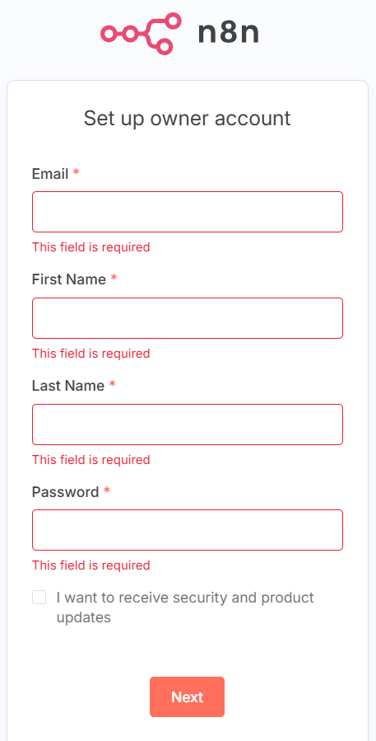
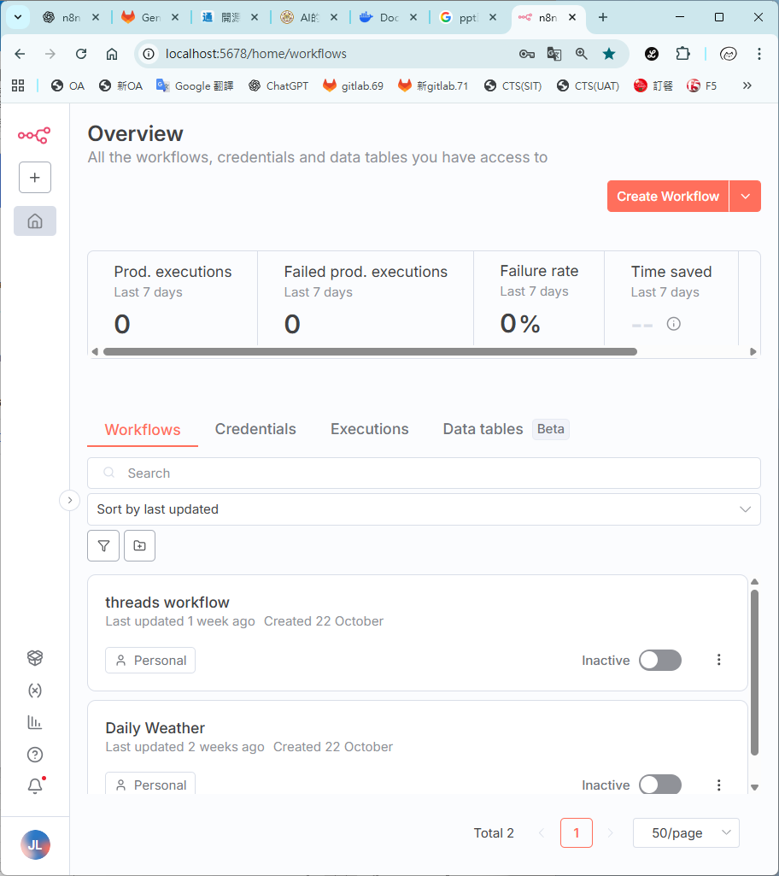
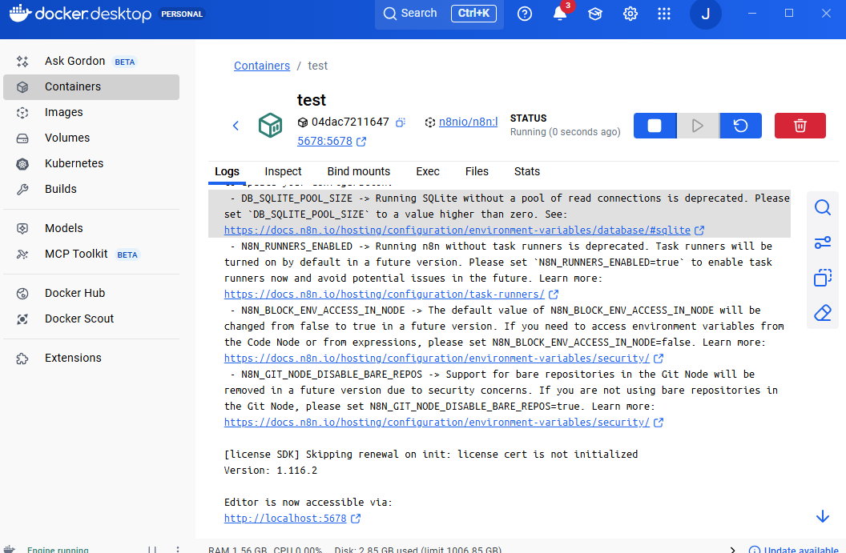
安裝步驟-2
5.運行畫面
6.成功畫面
點選後會跳出註冊資訊
註冊完成後即可開始使用
點擊該網址

Slide 9
(3) n8n 工作流程設計

Slide 10
程式流程

Slide 11
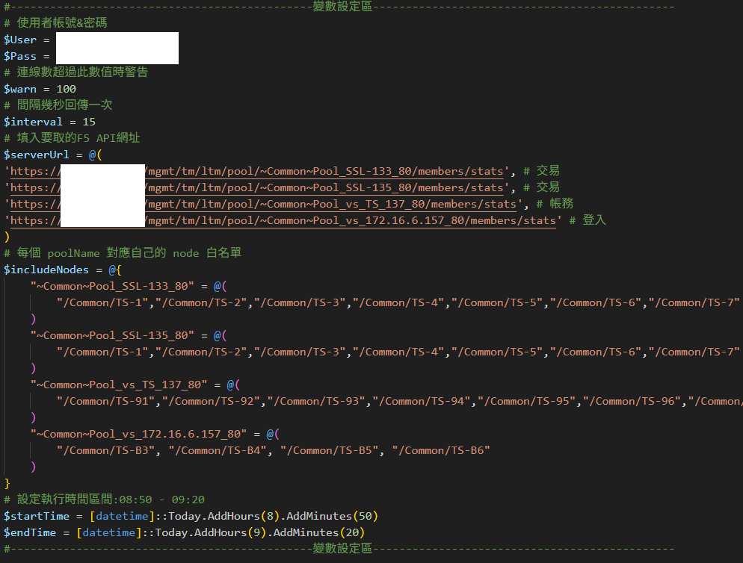
變數設定
打開f5_dtc.ps1自訂變數:
登入帳號&密碼
警告閾值
回傳間隔
F5 API(可多台)
各API想撈的member白名單
監控開始&停止時間
帳密
PoolName
F5 IP
member
F5 API官方文件

Slide 12
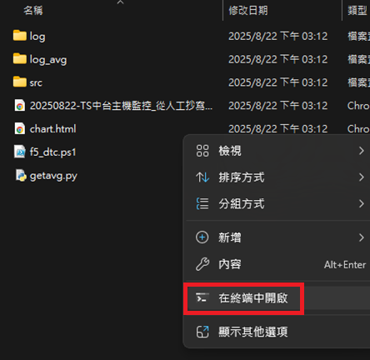
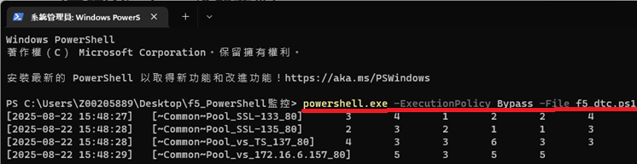
操作步驟
(僅首次執行須輸入)開啟PowerShell ->
輸入Install-Module -Name BurntToast -Force -Scope CurrentUser 安裝Windows通知套件
安裝Python，用於計算時段平均值
於該資料夾路徑開啟cmd，輸入powershell.exe -ExecutionPolicy Bypass -File f5_dtc.ps1
註: 若直接執行ps1檔案出現「未經數位簽署…」錯誤，請參考微軟文件 Set-ExecutionPolicy

Slide 13
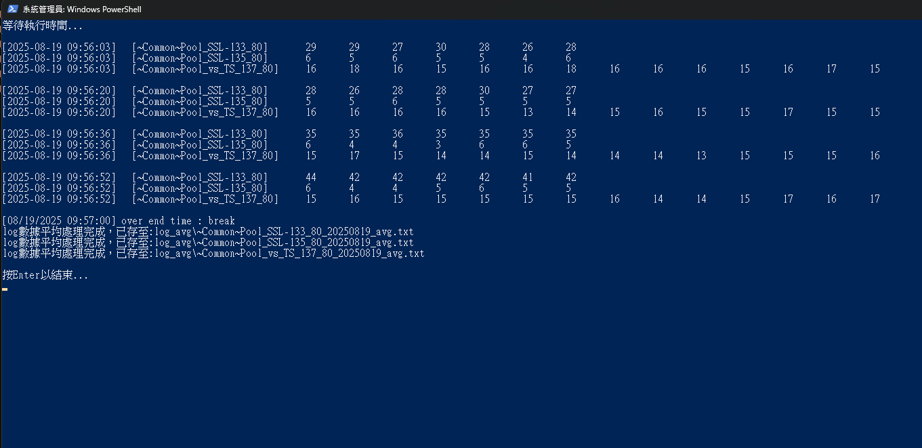
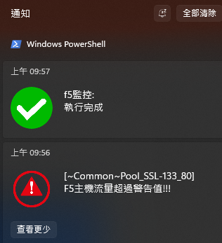
程式執行畫面&Demo

Slide 14
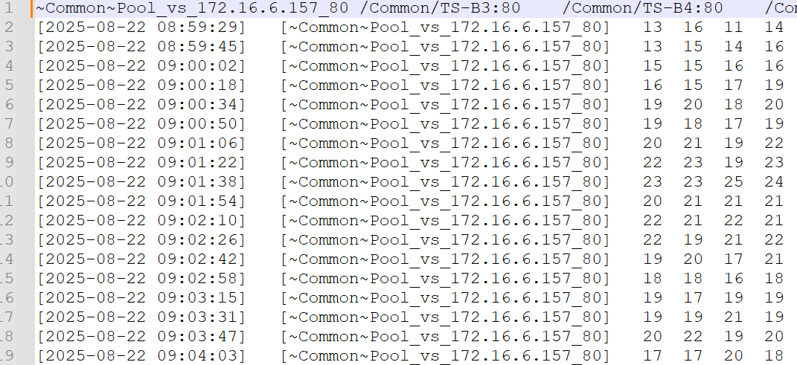

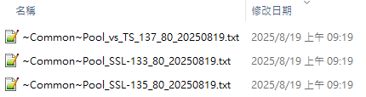

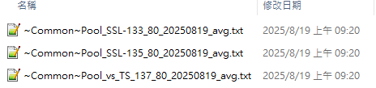
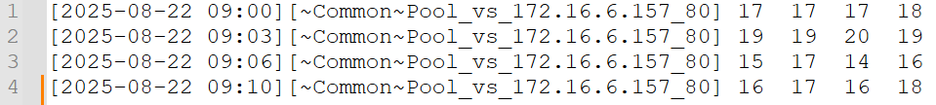
Log格式&計算平均
依據填入的URL分別產生對應的Log
getavg.py
計算平均

Slide 15
(3)延伸功能

Slide 16
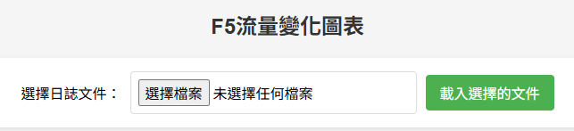
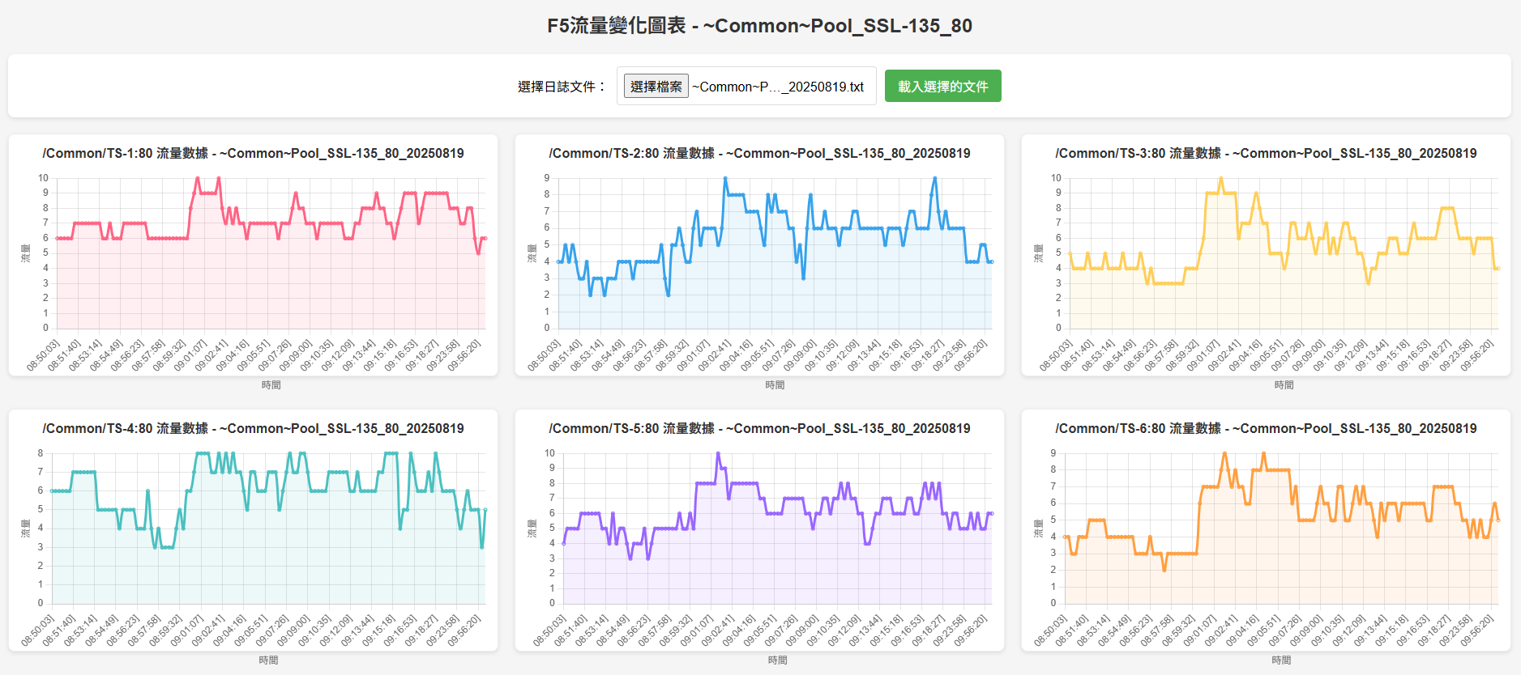
延伸功能
視覺化的前端統計畫面
chart.html
前端可以自動讀取log檔案，並轉換成圖表、並且可即時顯示最新的圖表

Slide 17
簡報結束，感謝您撥冗聆聽

